Slide 1

Centro de Emprego
IEFP
Guarda

Slide 2
Cursos
Técnicos de Informática
Operadores de Informática
Cabeleireiros

Slide 3
Técnicos de Informática
Um técnico em informática ou técnico de informática é o profissional que está apto a realizar configurações de sistemas informáticos, a instalar equipamentos e a verificar as causas de falhas na programação de computadores. Esse profissional pode trabalhar em empresas do ramo ou prestar atendimento por conta própria.

Slide 4
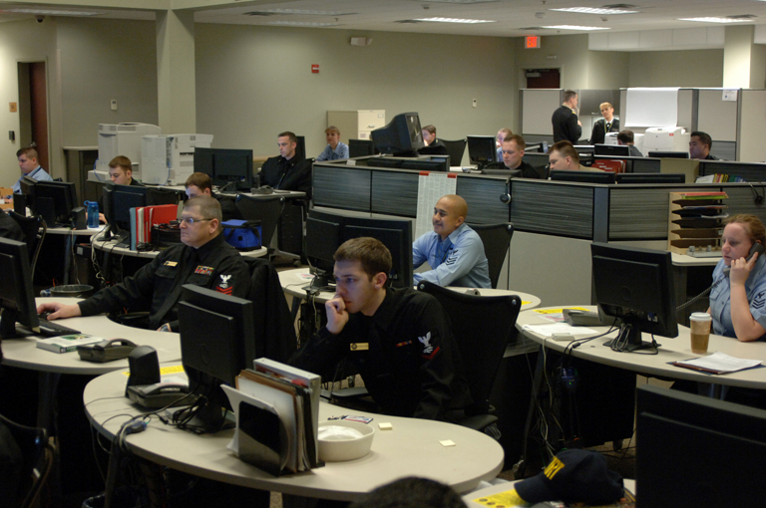
Continuação do Curso Técnicos de Informática
O Certificado do curso de TI, é legalmente emitido ratifica a qualificação do técnico em informática. Este é o entendimento do STF quando afirma que “É inconstitucional atentar contra a liberdade consagrada na Constituição Federal, restringindo o exercício da profissão que não pressupõe condições de capacidade”
Cursos

Slide 5
Operadores de Informática
O Operador de Informática é o profissional que, de forma autónoma e de acordo com as orientações técnicas, instala, configura e opera software de escritório, redes locais, internet e outras aplicações informáticas, bem como efectua a manutenção de microcomputadores, periféricos e redes locais.
Pretende-se proporcionar aos formandos uma aquisição profissional que lhes permita a inserção no mundo de trabalho e sensibilizá-los para o interesse pela formação ao longo da vida.

Slide 6

Continuação do Curso de Operadores de Informática
Durante o curso serão dinamizadas atividades de exploração do mundo de trabalho, como visitas a locais de trabalho e outras de carácter educativo. Existirá formação em contexto de trabalho, tendo cada formando um plano individual de estágio, com os respectivos objectivos, programação de actividades, competências e horários.
Cursos

Slide 7
Cabeleireiros
É o curso que oferece a formação mais profunda e abrangente na área do cabeleireiro.
Esta formação encontra-se incluída no Catálogo Nacional de Qualificações (CNQ) e o formando obterá uma certificação de nível 2 ou 3.
O curso de Cabeleireiro Unissexo, com uma duração de 1275 h, apresenta uma sólida base teórica sobre a qual irão ser construídas todas as competências técnicas e práticas que o mercado profissional exige. Desta forma o aluno CEN destaca-se pelo conhecimento científico que envolve todos e cada um dos tratamentos de estética que realiza.

Slide 8
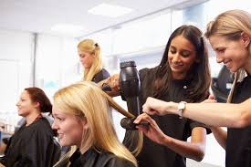
Continuação do Curso de Cabeleireiros
As UFCD´s discriminadas no seguinte bloco servem para que as futuras profissionais desenvolvam competências que lhes permitam desempenhar funções ligadas à gestão, atendimento ao cliente e deontologia da profissão, assim como para a aquisição dos conhecimentos científicos necessários para o bom desempenho da profissão.
Cursos

Slide 9
Início

Slide 10
Diapositivo Oculto

